Slide 1
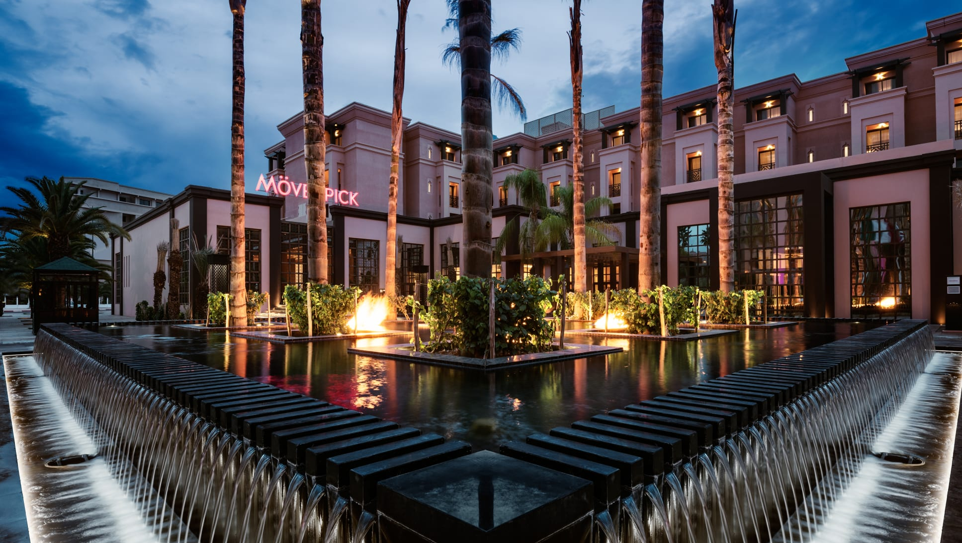

Slide 2
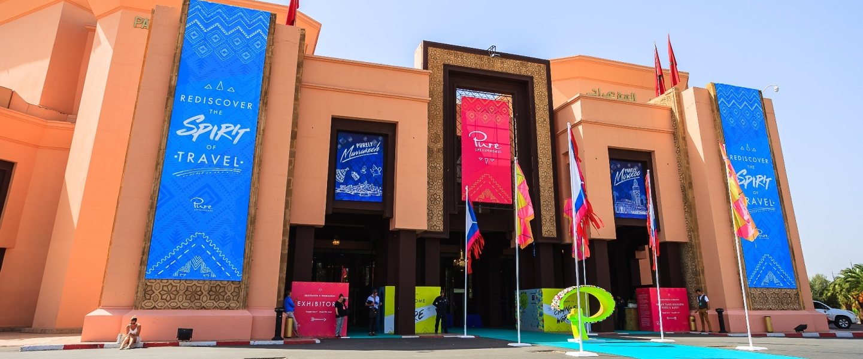

Slide 3
El MOVENPICK alberga espacios perfectamente acondicionados ideales para reuniones, eventos y conferencias. Además, de ofrece una entrada exclusiva para grupos, el palacio de congresos alberga más 5600m2 dedicados a que tu reunión sea única.
2 Auditorios
1 Gran salón Royal
2 Salas sub plenarias
16 Salas de descanso
Una sala de registro
Más de 3 000 m2 para exposición en puertas.

Slide 4
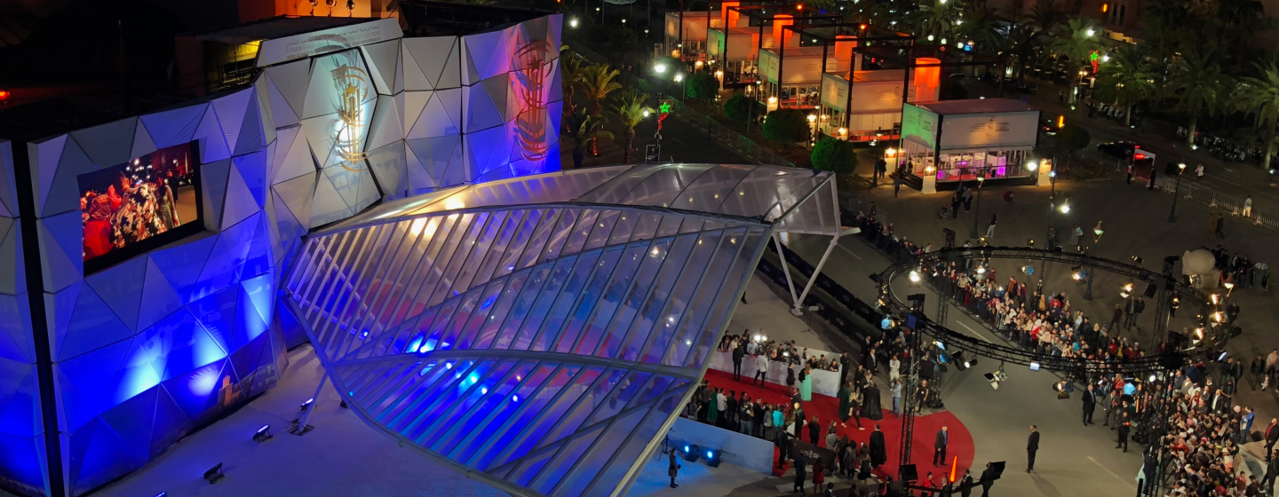
MANSOUR EDDAHBI

Slide 5
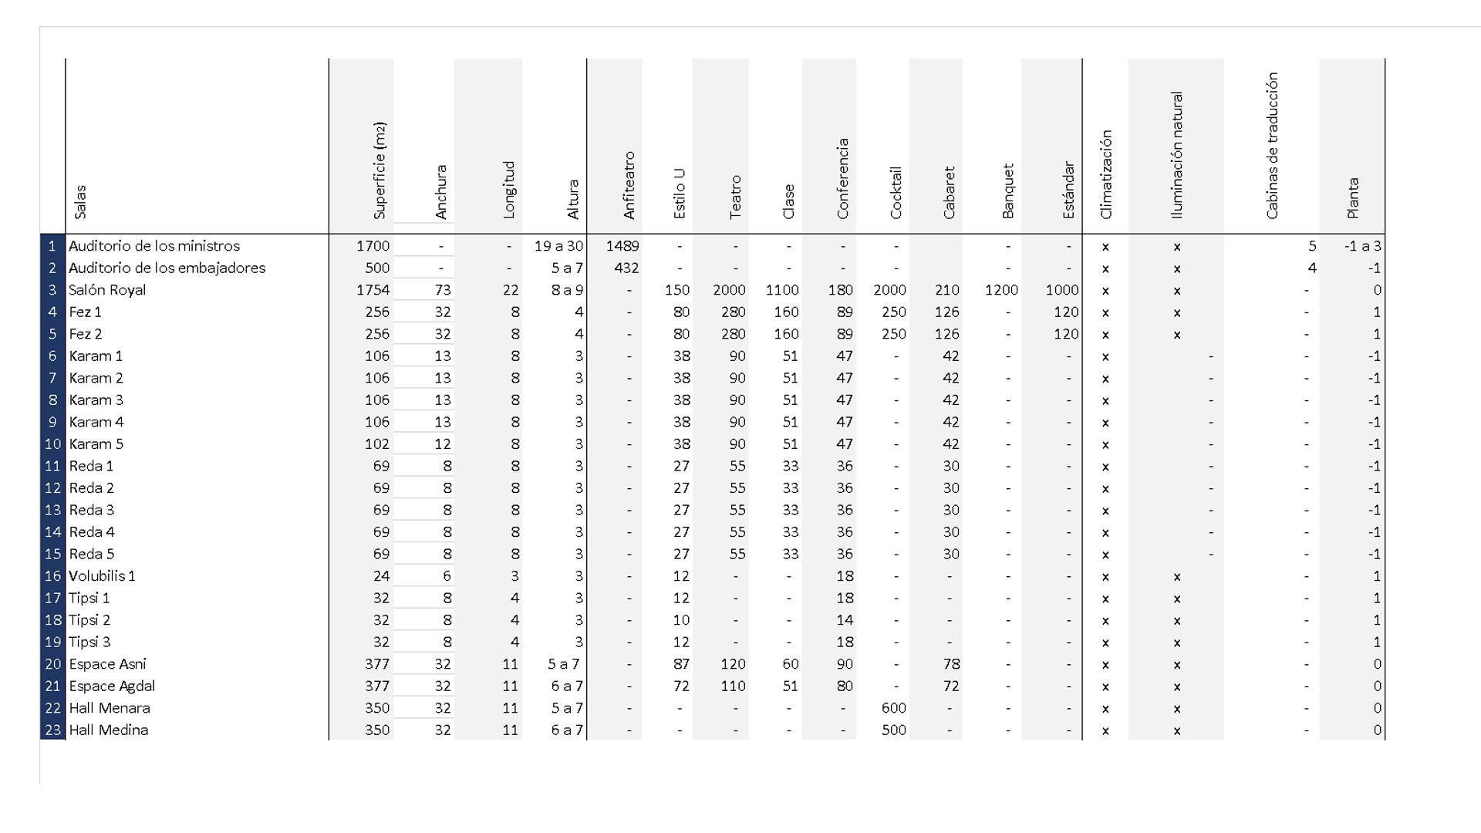
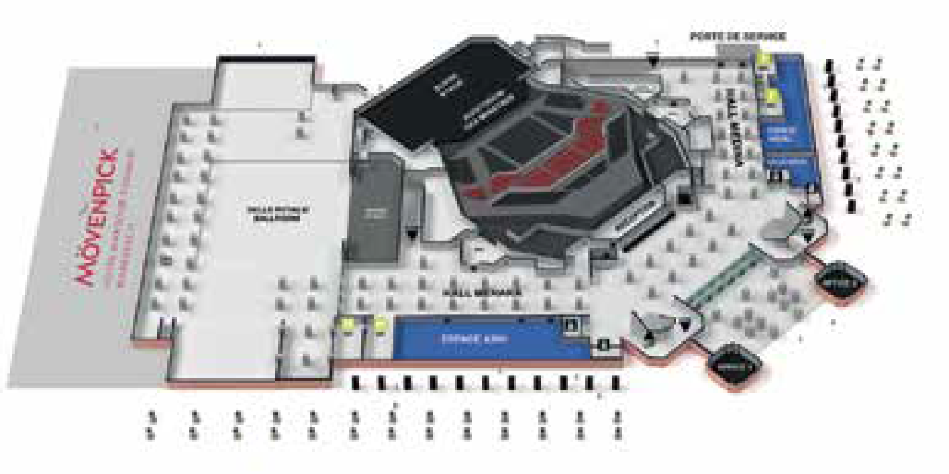
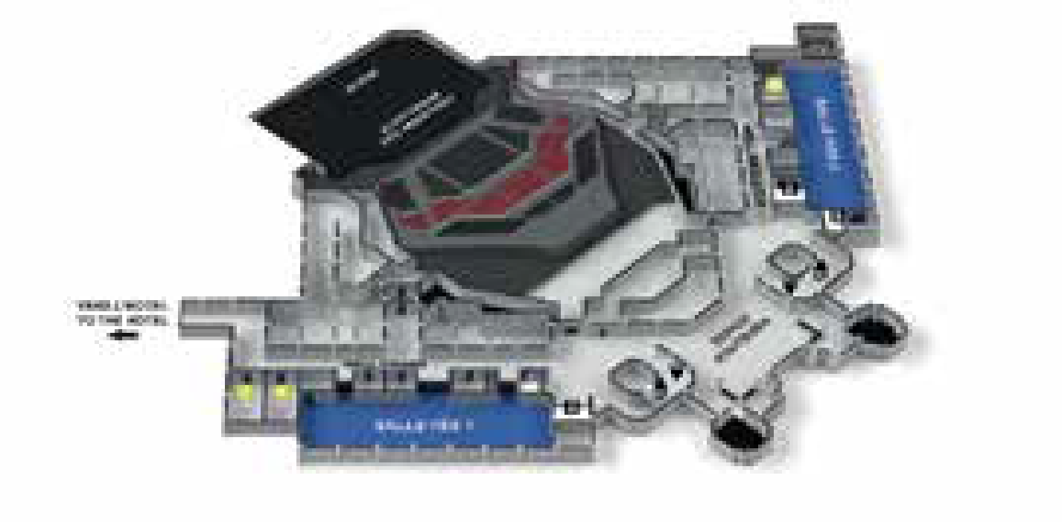
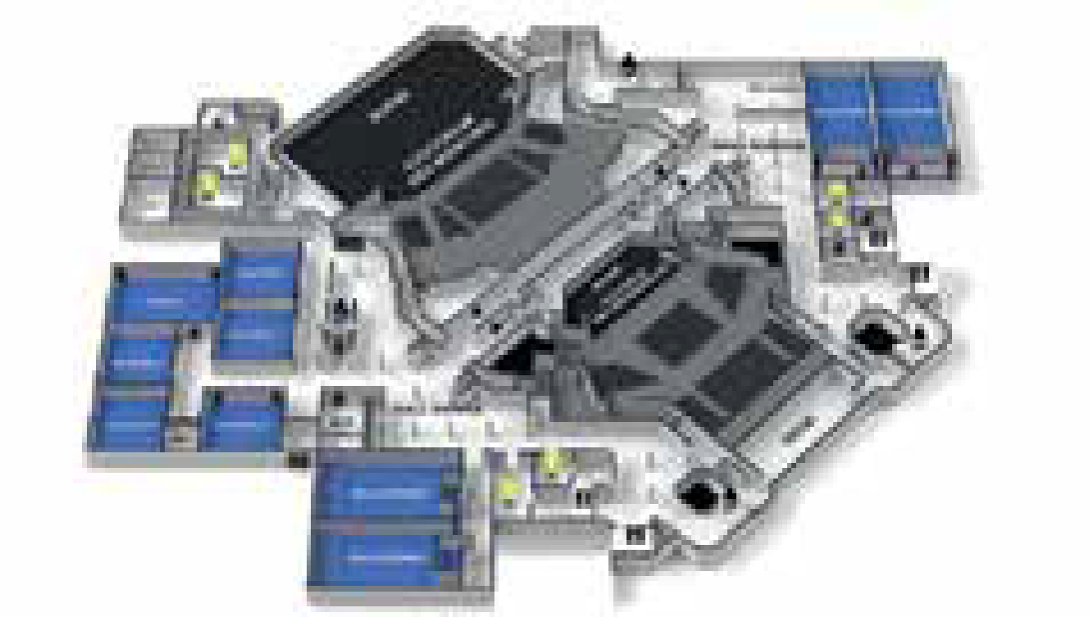
MANSOUR EDDAHBI

Slide 6
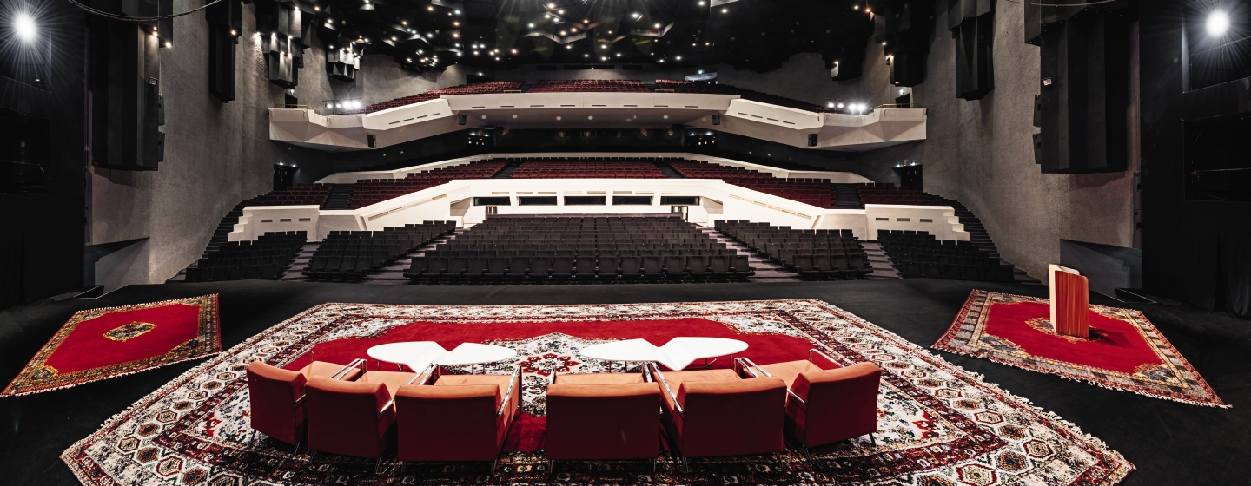
DIMENSIONES Y ACCESOS
Área del escenario: 650 metros cuadrados
Área de forestación: 200 metros cuadrados.
La longitud varía entre 25 y 30 m.
Profundidad de la etapa: 27 m.
Apertura del escenario: 20m x 10m de altura.
Altura interior del escenario: 20 m.
Puerta de entrada al escenario: 7 m de ancho x 10 de altura
Área exterior para entrega de material.
Este espacio alberga el auditorio de mayor envergadura en el palacio de congresos con una capacidad de 1469 asientos. Esta sala se divide en 4 diferentes niveles:
Nivel de orquesta: 338 asientos
Mezzanine 1: 416 asientos.
Mezzanine 2: 285 asientos.
Balcón: 450 asientos.

Slide 7
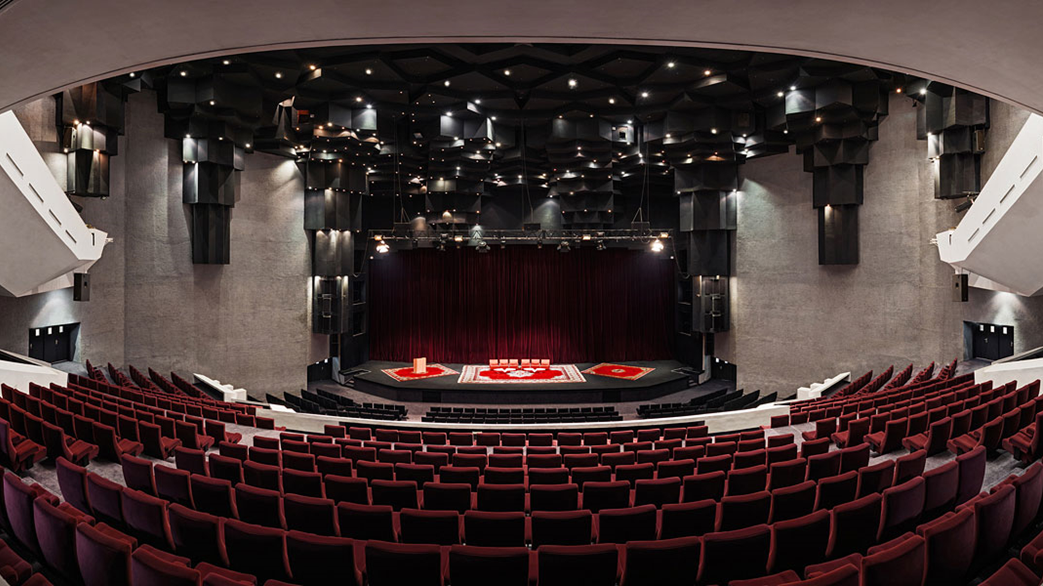

Slide 8
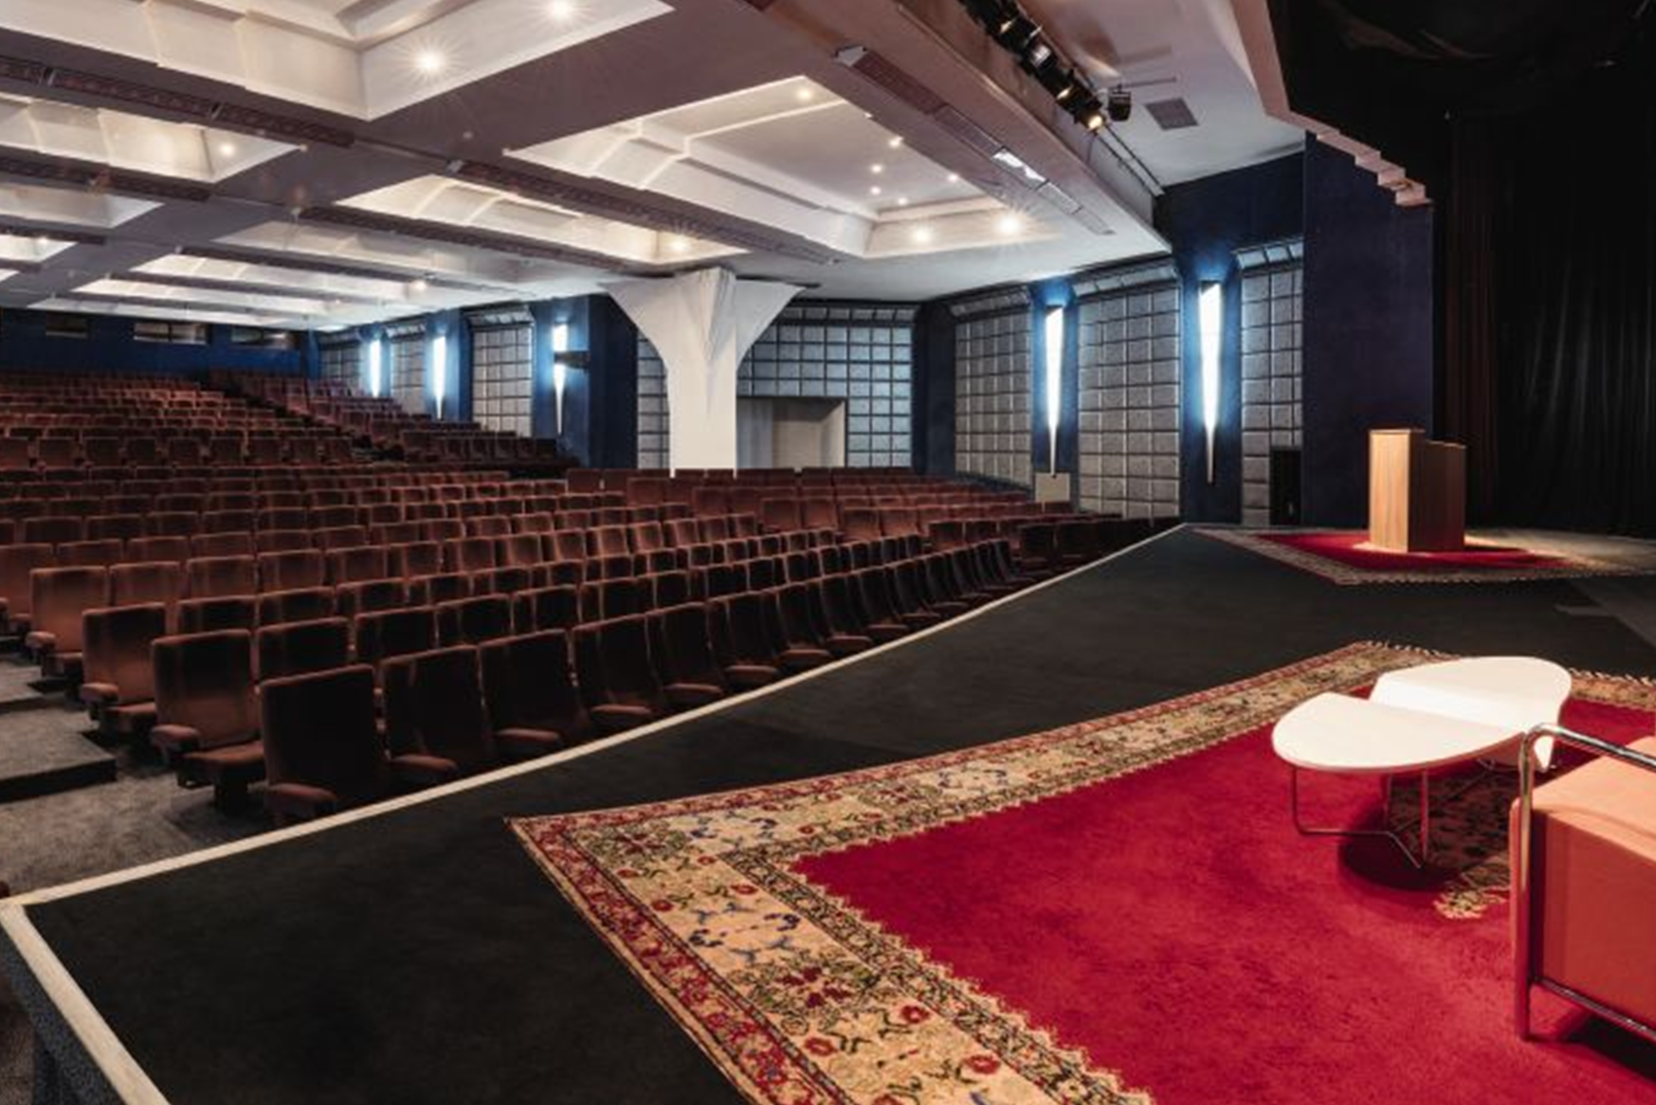
Este espacio dispone de 432 asientos dispuestos en 2 niveles.
Orquesta: 220 asientos
Mezzanine: 212 asientos.
DIMENSIONES Y ACCESOS
• Área del escenario: 80 metros cuadrados
• Longitud: 11m a 13m.
• Profundidad del escenario: 6 m.
• Apertura de escenario de 11 m de ancho
• Altura del escenario: 6 m.

Slide 9
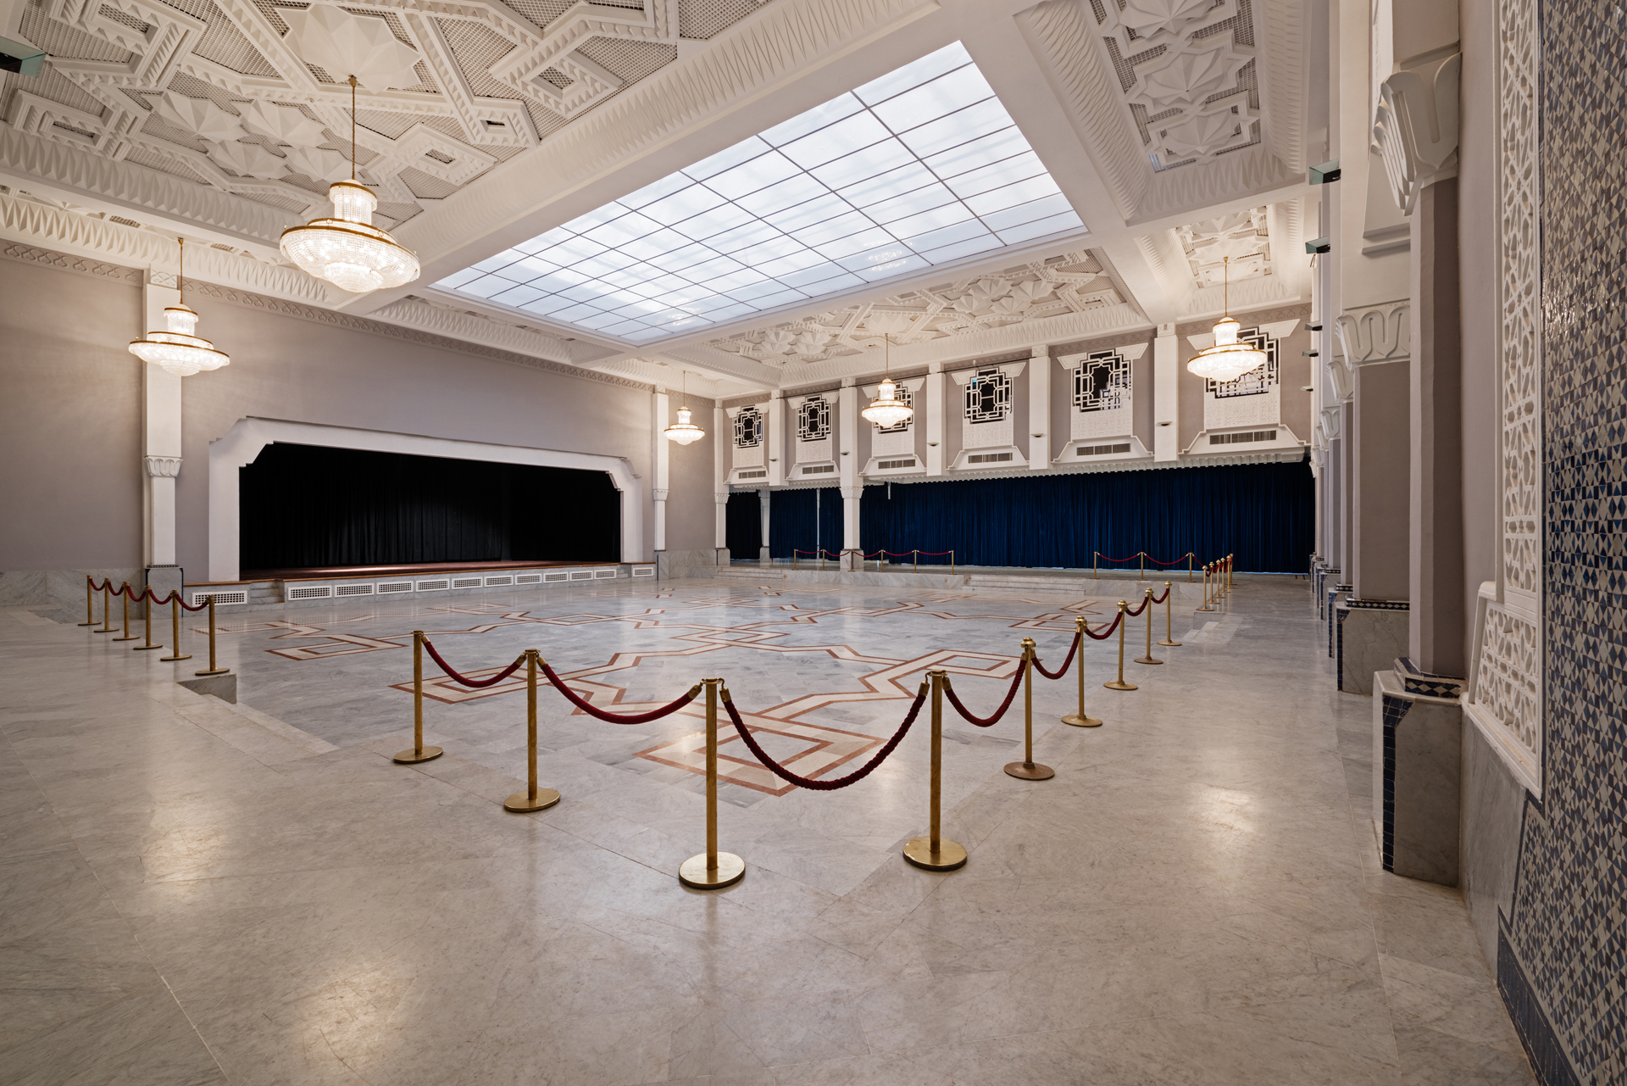
SALA ROYAL
Este impresionante salón con decorado mozárabe es un lugar perfecto para tu exposición, cena y/o espectáculo en privado . Es uno de los espacios más amplios en el Palacio de Congresos de Marrakech con múltiples opciones y configuraciones posibles.

Slide 10
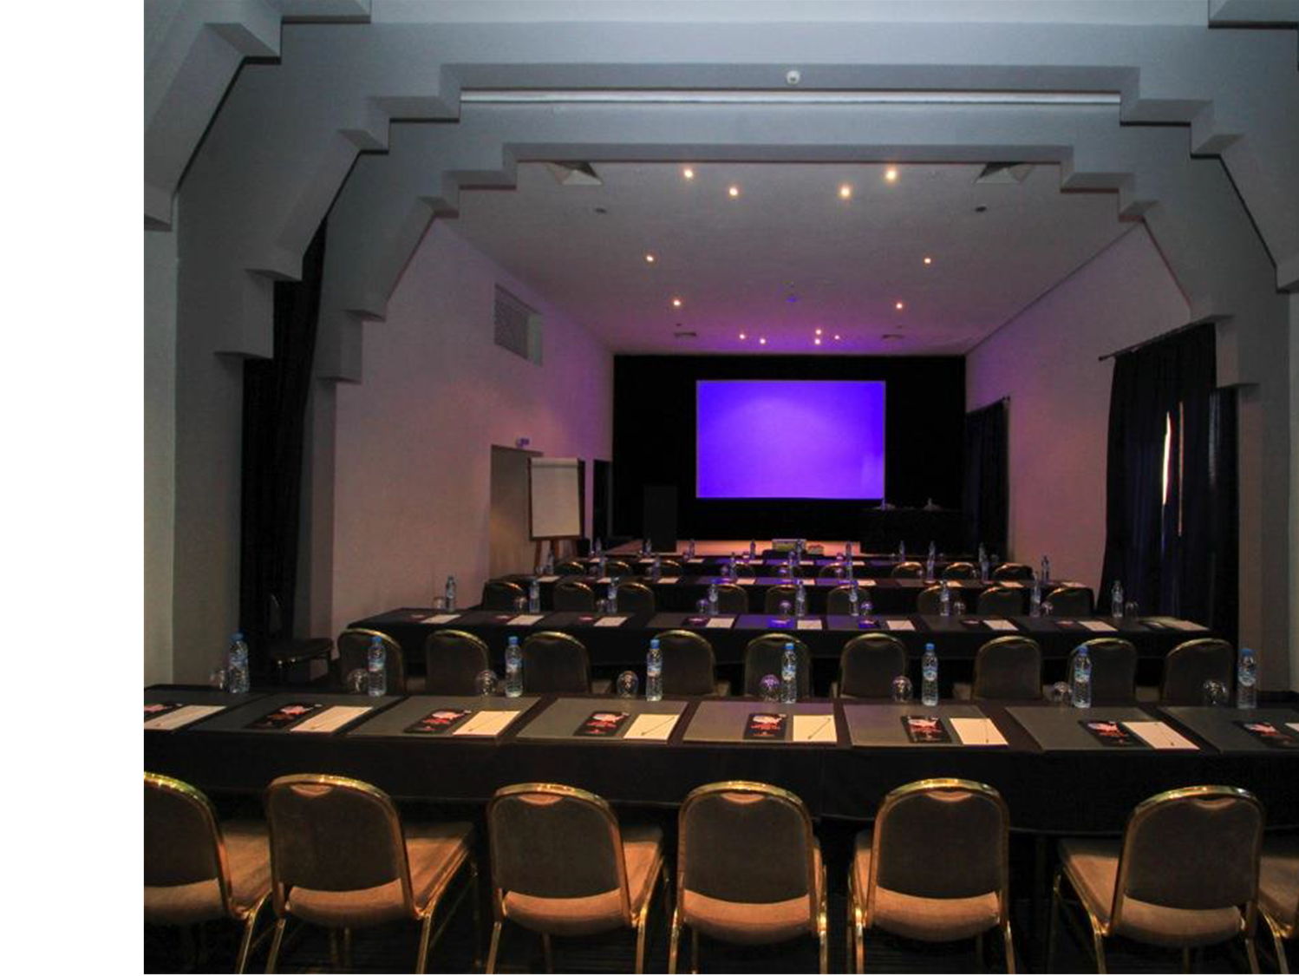
SALA FEZ Y FEZ 2
Las dos salas de reuniones Fes 1 y Fes 2 están en la planta superior del palacio de congresos. Ambas salas cuentan con luz solar y se pueden dividir en 3 a su vez. Las medidas son:
Área: 256 metros cuadrados
Largo: 32m - Ancho: 8m
Altura 4.40m
Configuraciones posibles :
280 pax en estilo teatro
160 pax en estilo escuela
80 pax en “u”

Slide 11
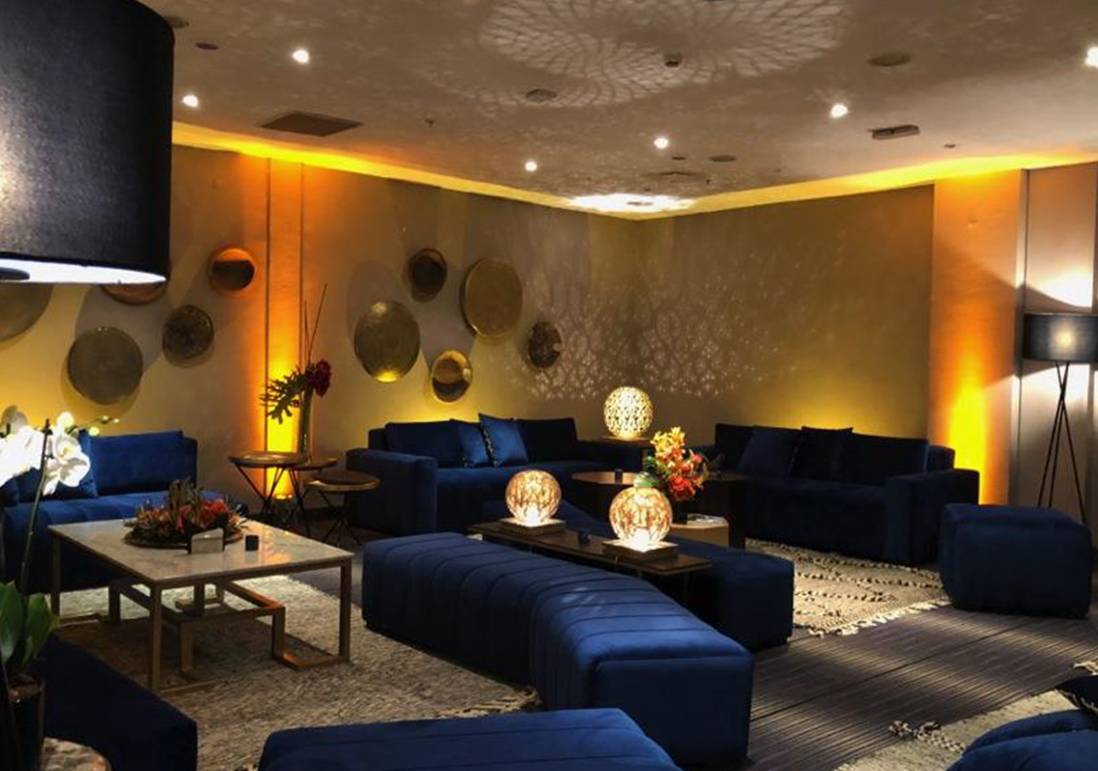
SALAS REDA Y KARAM
El Palacio de Congresos de MOVENPICK MANSOUR EDDAHBI alberga espacios perfectamente acondicionados ideales para reuniones:
REDA
5 salas de conferencias de 69m² cada una, situadas una junto a la otra. Pueden alojar hasta 55 personas cada una en estilo teatro y 30 en estilo escuela, lo que permite una gran optimización del espacio.
KARAM
Pueden albergar hasta 100 personas cada una en estilo teatro y 55 personas en escuela.
Poseen escenario integrado

Slide 12
